Slide 1


解密陌生人-陌信
赵天华、杨璐、连天奇、李丹、董博、静庚琪
—————————————————————————————————————————————————————————————————————————
———————————————————————————————————————————————————————

Slide 2
目 录
1
产品分析
2
产品设计
3
展示
4
总结

Slide 3
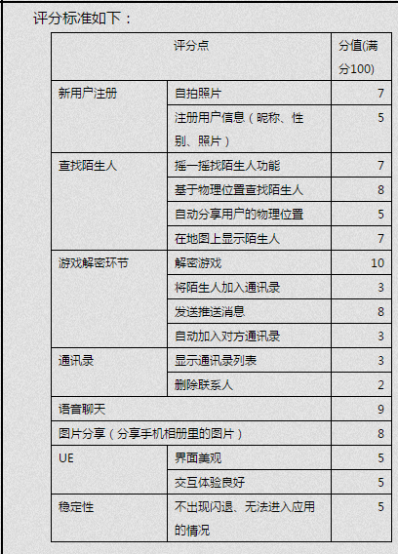
1
产品分析
一款基于LBS的IM应用
随机游戏增加陌生人间的沟通话题
介于熟人交友和完全陌生人交友

Slide 4
2
产品设计
摇一摇：
摇一摇寻找附近1km以内的陌信用户
在地图上选好友。点击图标会有用户简要信息
进行随机游戏。游戏共5种，随机抽取一种
结束后转到聊天界面。聊天界面显示游戏分数
聊天：
语音消息+文字消息+丰富表情
传送图片
发送文件
视频通话
发送位置
拍照发送

Slide 5
通讯录：
好友列表
将所有好友列举出来
好友验证消息管理。将所有关于好友请求消息统一管理
群聊
群聊设置包括新建群聊共享群聊
我：
账号管理
消息管理

Slide 6
环信服务器
单聊功能
√支持发送语音，图片，表情，文字，位置，名片，附件
群聊功能
√支持500人到2000人大群 √拥有完善的群组权限管理
海量高并发
√ 每天亿级消息量
√ 千万用户同时在线
高稳定性
√ 经过超万家App运行检验
√ 业界顶级技术团队提供保障
隐私保护
√ 不侵入用户体系
√ 客户掌控聊天记录

Slide 7
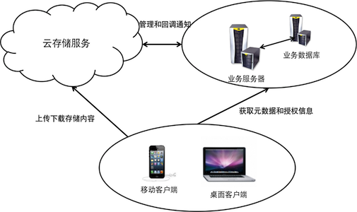
七牛服务器

Slide 8
陌信服务器架构

Slide 9
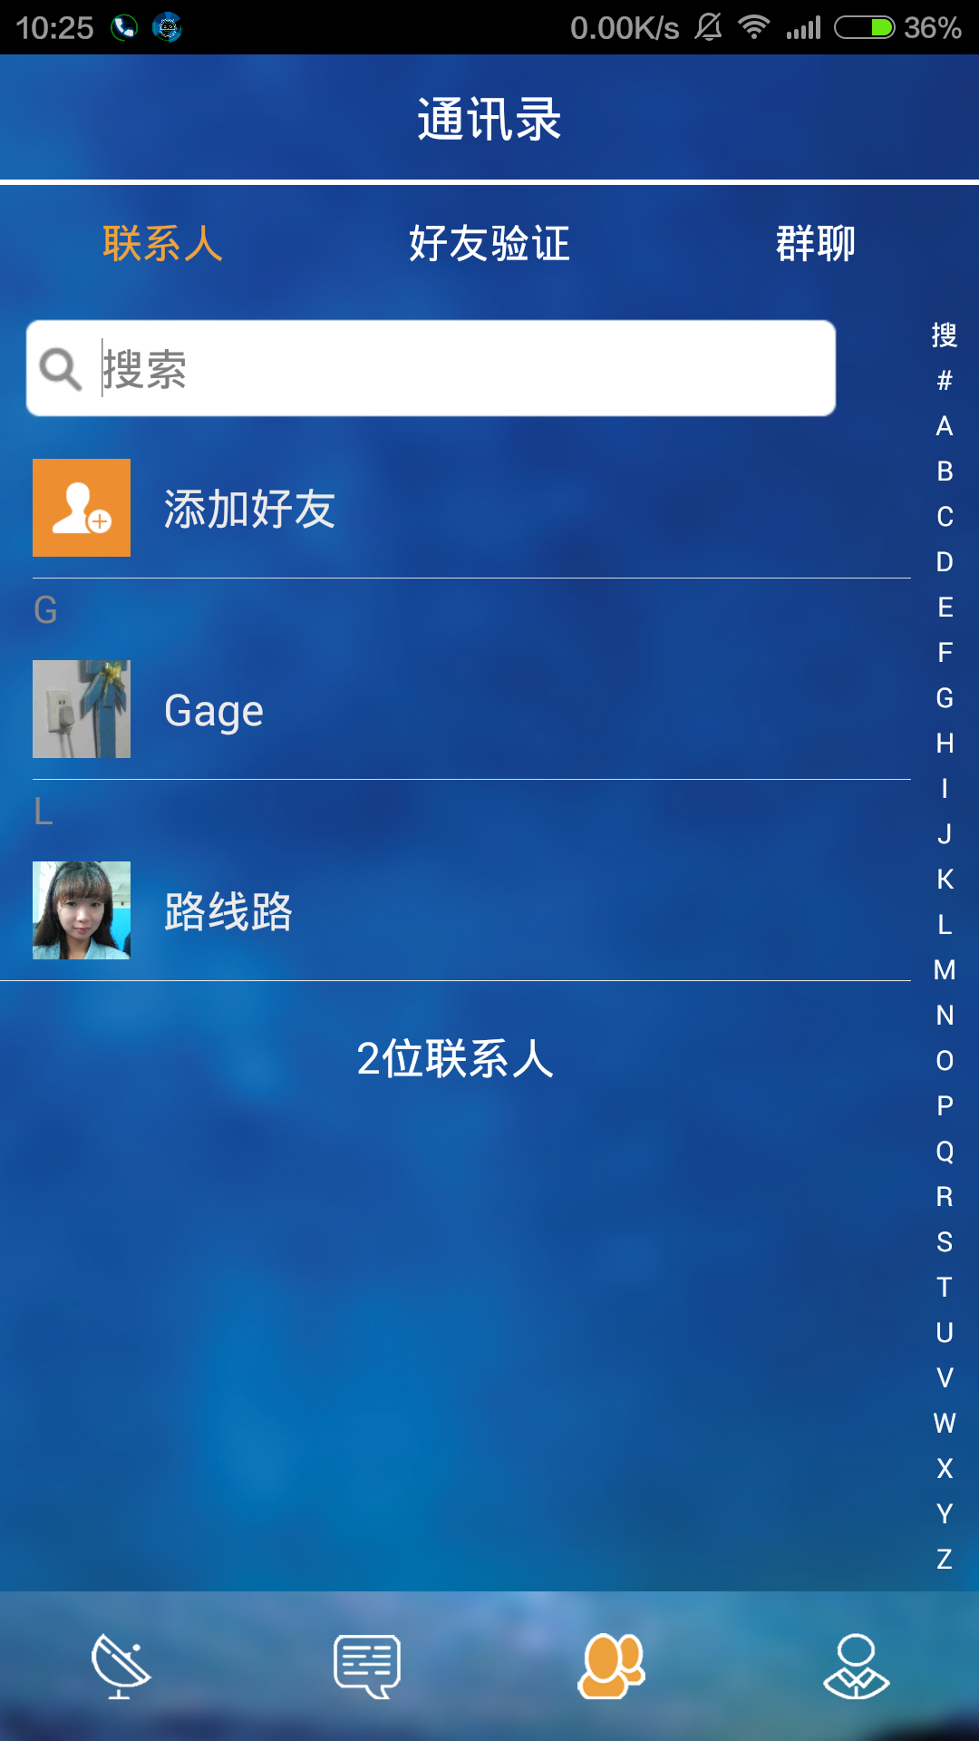
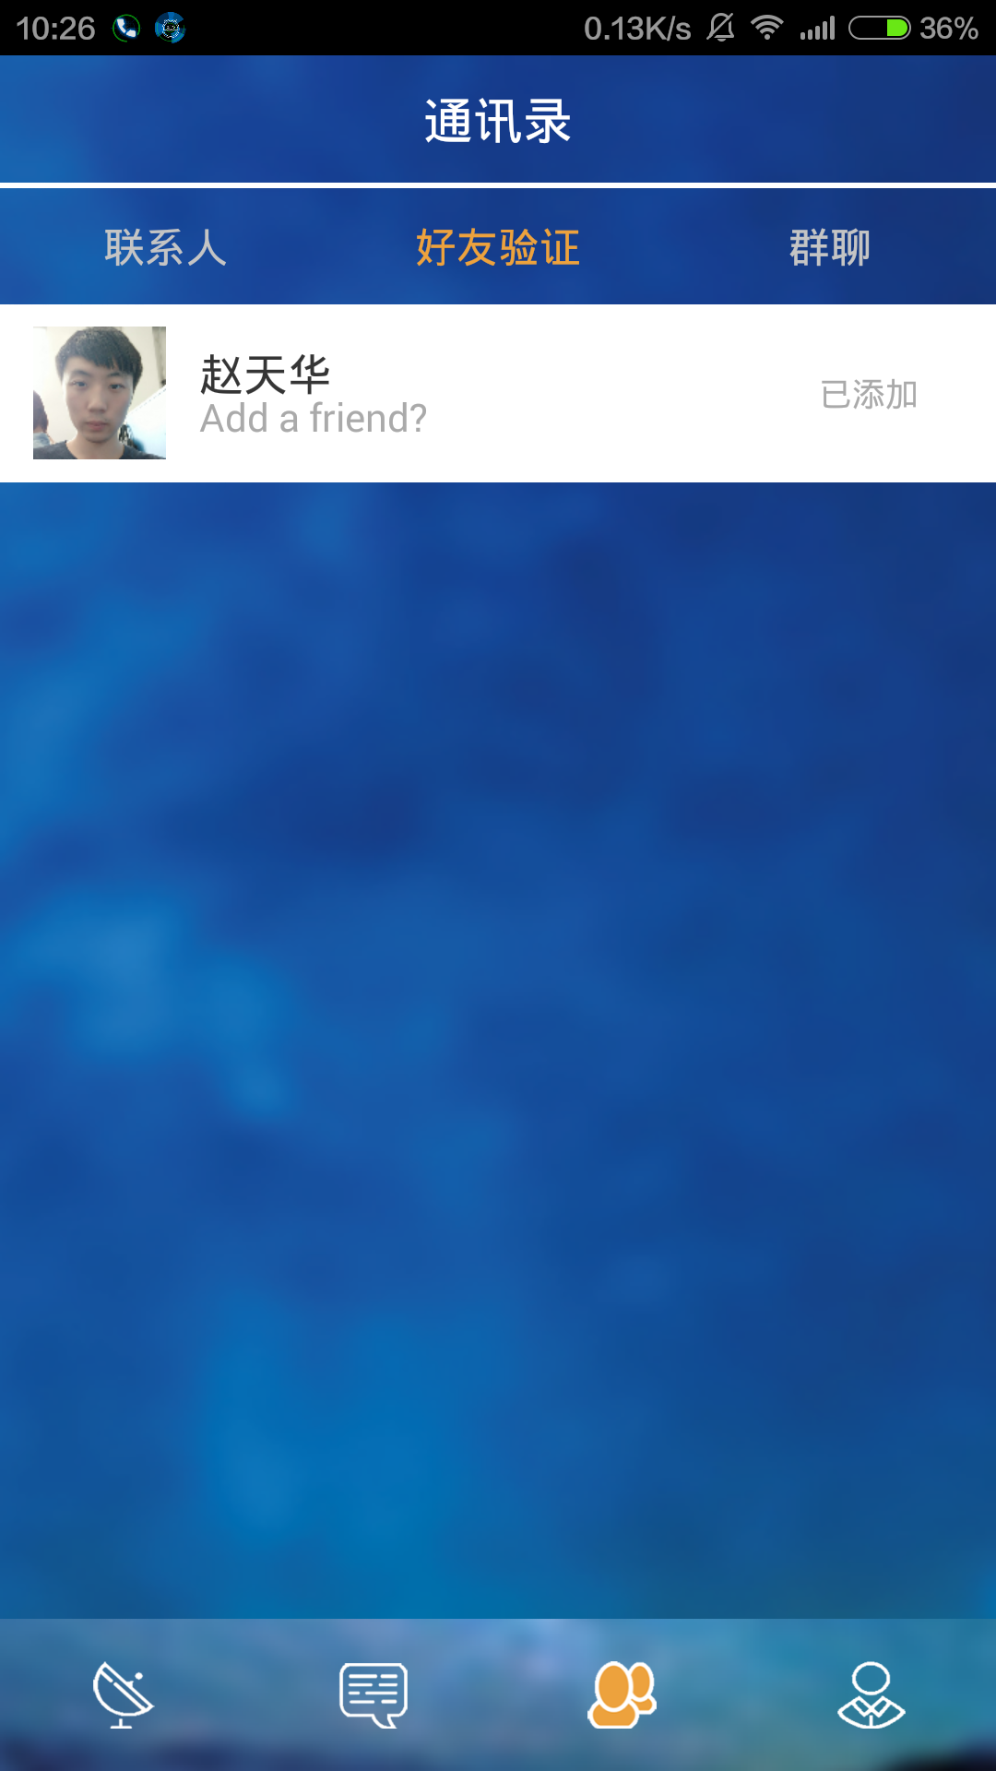
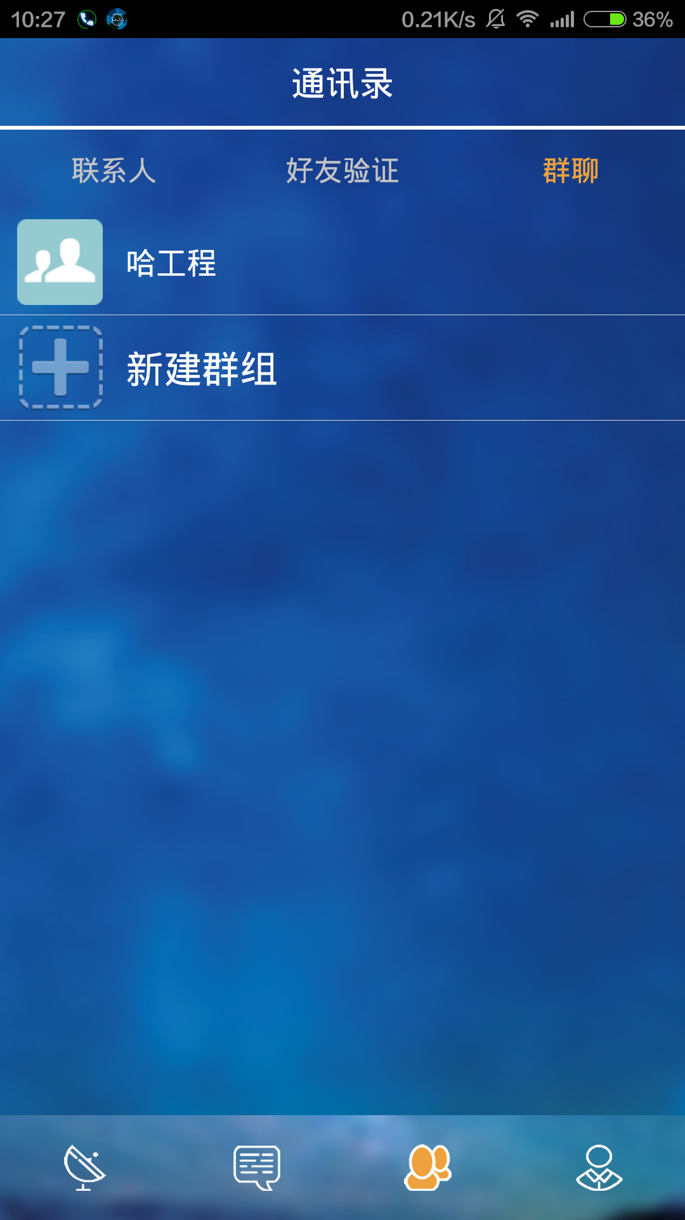
通讯录
设计：

Slide 10
通讯录
涉及到技术问题：
1、二级导航，采用fragment嵌套的子fragment
2、数据库读取联系人
3、从缓存中获取头像
4、及时刷新（策略模式）
5、adapter的复用
6、与服务器的同步

Slide 11
摇一摇及地图搜索好友
涉及到技术问题：
1、摇一摇动画
2、设置传感器三维坐标实现摇一摇
3、百度地图API的使用
4、一分钟内一公里范围陌生人筛选
5、根据地理位置动态创建控件
6、百度地图InfoWindoow弹窗

Slide 12
好友详细信息及个人中心
涉及到技术问题：
1、从消息获取好友手机号
2、从数据库获取好友信息
3、数据库实现个人信息修改
4、利用环信端口配置消息与提醒
5、利用环信端口进行注销

Slide 13
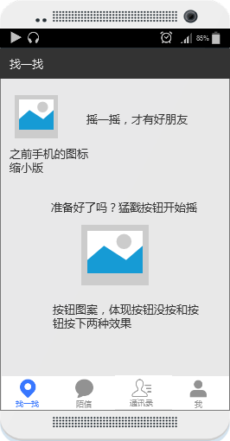
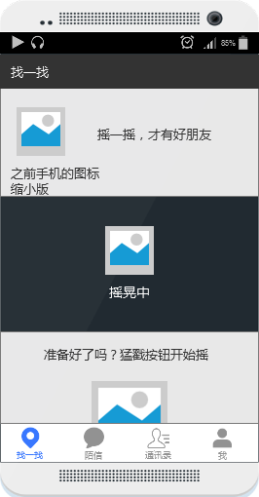
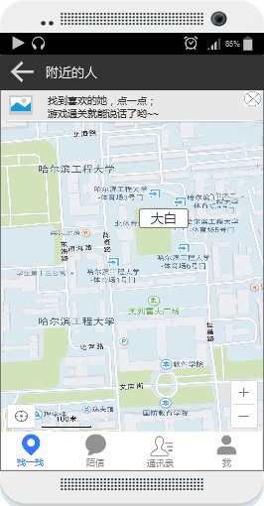
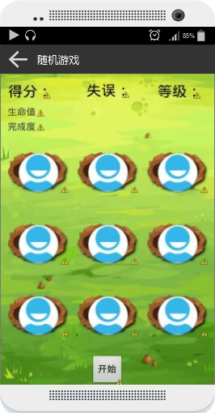
3
展示

Slide 14
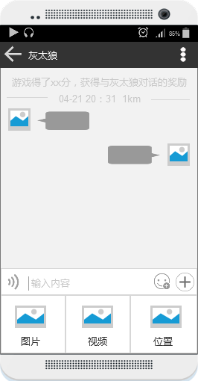
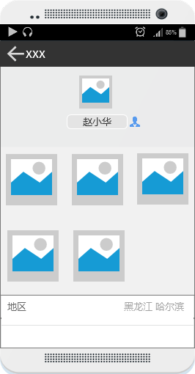
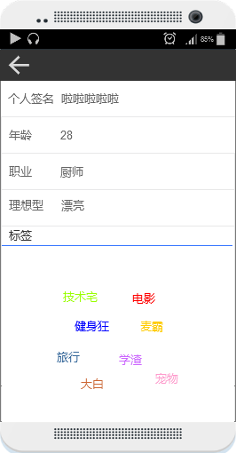
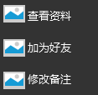

Slide 15
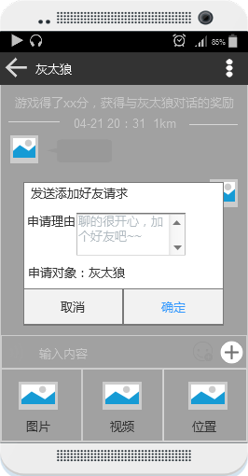

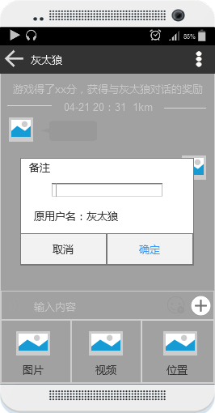

Slide 16
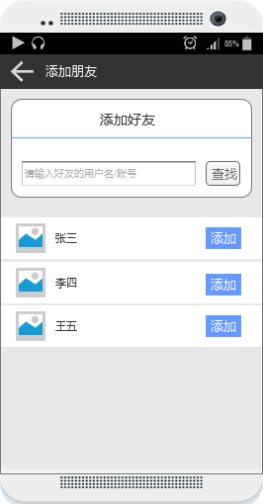
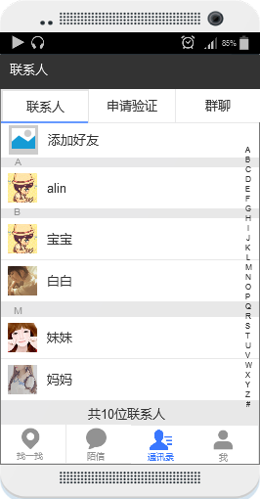
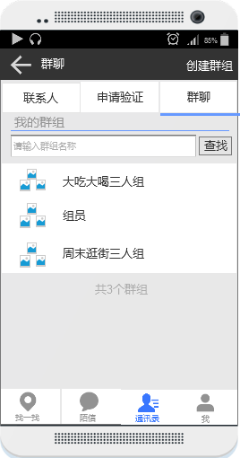
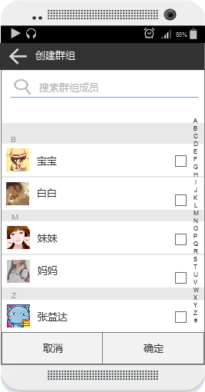

Slide 17
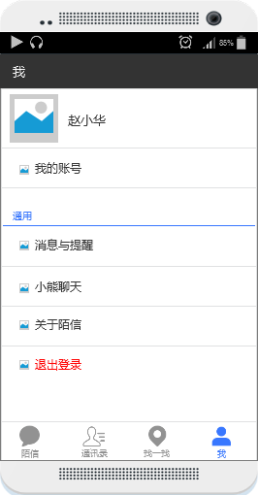
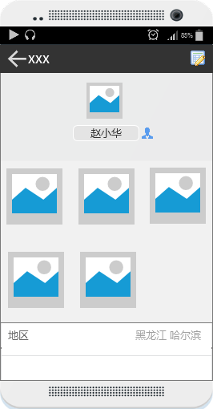
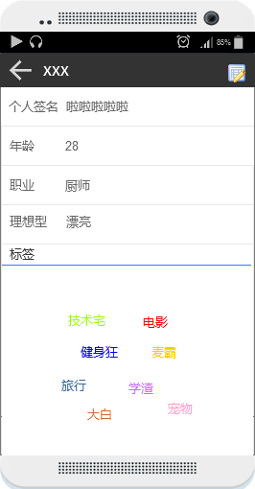
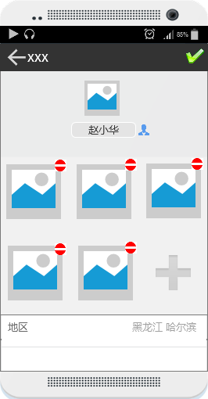

Slide 18

4
总结
优势：
1.注重细节（图标、性能优化、缓存、数据同步、安全性）
2.外网服务器（maven、REST api、Access token）
3.功能强大
4.随机游戏
待完善：
1.朋友圈
2.智能聊天
3.健壮性
4.动画
5.性能优化

